Slide 1
Det kompetente Nordjylland
nu og i fremtiden
En fælles nordjysk ambition

Slide 2
Hvorfor?
Fælles dagsorden på tværs af parterne
Understøtte og sikre vækst og udvikling
Gode til at samarbejde – kan gøres endnu bedre med tættere samarbejde mhp. på at opnå fælles ambitioner
Styrket tværgående strategisk samarbejde, flere fælles og koordinerede indsatser, øget videndeling
Notes:
Vi kan se at der er potentiale for at forbedre vores fælles samarbejde
Vi er gode til at samarbejde i Nordjylland – men det forbliver vi kun hvis vi investerer tid og energi i det – også i det praktiske
Vi mener også at der er noget at hente i at koordinere vores arbejde omkring kvalificeret arbejdskraft – på tværs af uddannelse, vækst og beskæftigelse

Slide 3
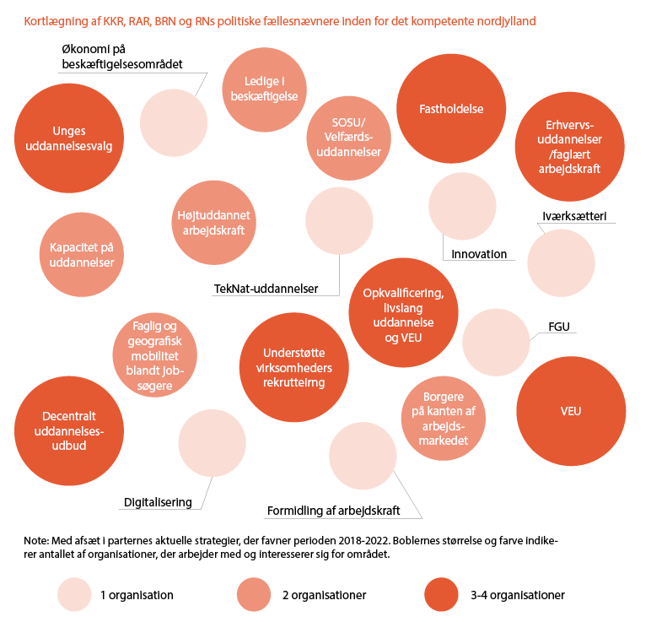
Hvordan?
Gennemgået eksisterende strategier, indsatser, mv.
Fundet frem til tematiske fællesnævnere som går igen → oplagte områder for mere samarbejde og bedre koordinering
Grundlaget er et fælles syn på udfordringer og potentialer
Notes:
Vi har i regi af Strategisk Forum på uddannelsesområdet – hvori der sidder ledelsesrepræsentanter fra vores organisationer – nedsat en arbejdsgruppe for at se på hvilke muligheder der er for et mere strategisk samarbejde på tværs af parterne
De har gennemgået det som allerede eksisterer og er besluttet – og fundet frem til hvor der er fællesnævnere som kan arbejdes videre med – der hvor der er tale om noget som alle parter har fokus på.

Slide 4
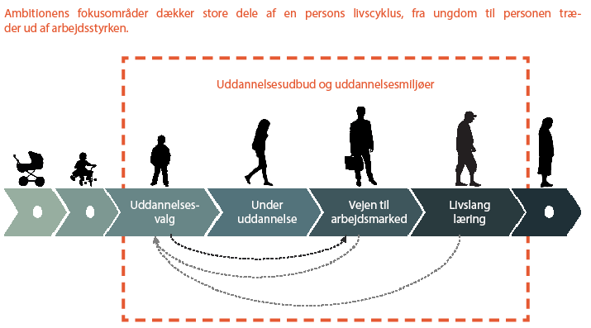
Hvad indeholder ambitionen?
Fælles ambition:
”At sikre det kompetente Nordjylland – nu og i fremtiden. Et Nordjylland med balance mellem kompetencer og behovet for kvalificeret arbejdskraft.”
Notes:
Arbejdet er mundet ud i ovenstående fælles ambition
Her er der udpeget fire strategiske fokusområder – hvor der også er fremhævet visse strukturelle forudsætninger for disse

Slide 5
Hvad indeholder ambitionen?
Strategiske fokusområder/ indhold i afsnit | Uddannelsesvalg | Under Uddannelse | Vejen til arbejdsmarkedet | Livslang læring
Fælles målsætning | ”sikre, at alle unge træffer et kvalificeret uddannelsesvalg” | ”sikre, at vi uddanner til et højt fagligt niveau og at de uddannede har de rette kompetencer til arbejdsmarkedet i dag - og i fremtiden” | ”understøtte lediges vej i arbejde og sikre virksomhedernes rekrutteringsbehov for kvalificeret arbejdskraft” | ”sikre, at alle, uanset alder eller uddannelsesniveau, løbende kan tilegne sig de kompetencer, der efterspørges på arbejdsmarkedet”
Delmål | Sikre et decentralt uddannelsesudbud Sikre attraktive uddannelsesmiljøer Støtte unges uddannelsesvalg Fordre mobilitet for uddannelsessøgende Sikre kapacitet på uddannelser, der afspejler efterspørgsel og behov | Fastholde flere i uddannelse Fastholde flere i regionen og understøtte brobygning til arbejdsmarked under studie Styrke kvalitet i uddannelse Særligt tværgående fokus: faglært- og højtuddannet arbejdskraft | Formidle arbejdskraft Opkvalificere ledige Øge arbejdsudbuddet | Styrke match mellem uddannelsesudbud og efterspørgsel på kompetencer Afdækning af virksomhedernes kompetencebehov Styrke virksomhedernes og beskæftigedes viden og incitament for videreuddannelse
Notes:
På baggrund af de fire fokusområder er der så udarbejdet et antal delmål for at konkretisere fokusområderne videre
Såfremt vi får grønt lys til ambitionen, så er tanken at de enkelte parter har mulighed for at arbejde videre med delmålene – og her vil der selvfølgelig være mulighed for at revidere og tilføje i takt med udviklingen og behovene på området

Slide 6
Hvad sker der nu?
Ambitionen behandles i de enkelte politiske baglande (april-september):
  BRN
  KKR Nordjylland
  RAR Nordjylland
  Regionsrådet i Region Nordjylland
Strategisk Forum på Uddannelsesområdet har drøftet hvordan der arbejdes videre med ambitionen
  Møde d. 24. maj
Notes:
Det er vigtigt at sige, at der i det videre arbejde tages afsæt i en respekt for fortsat initiativret og -pligt i de fire politiske organer.
Det vil sige, at ideer til indsatser opstår fortsat hos parterne – tanken er mere at vi måske mere naturligt inviterer til samarbejder, tænker hinanden ind tidligere der hvor det er relevant, koordinerer bedre mellem parterne, mv.
Vi kommer også til at invitere bredt ind efterfølgende til samarbejde om de mere konkrete ideer – og her tænker vi selvfølgelig også på alle de øvrige parter på området

Slide 7
Hvad sker der nu?
Eksempler på indsatser, der koordineres og samarbejdes om:
  KKR og BRN ønske om at igangsætte særlig indsats for højtuddannede i hele Nordjylland
  Mulig BRN-indsats i støbeskeen omkring erhvervsuddannelserne
  Evt. en fælles analyse af behovet for arbejdskraft på social- og sundhedsområdet
  Fælles konferencer om relevante emner
  Det videre arbejde med KKR’s fokuspunkter på beskæftigelsesområdet – med særlig fokus på kvalificeret arbejdskraft

